Slide 1
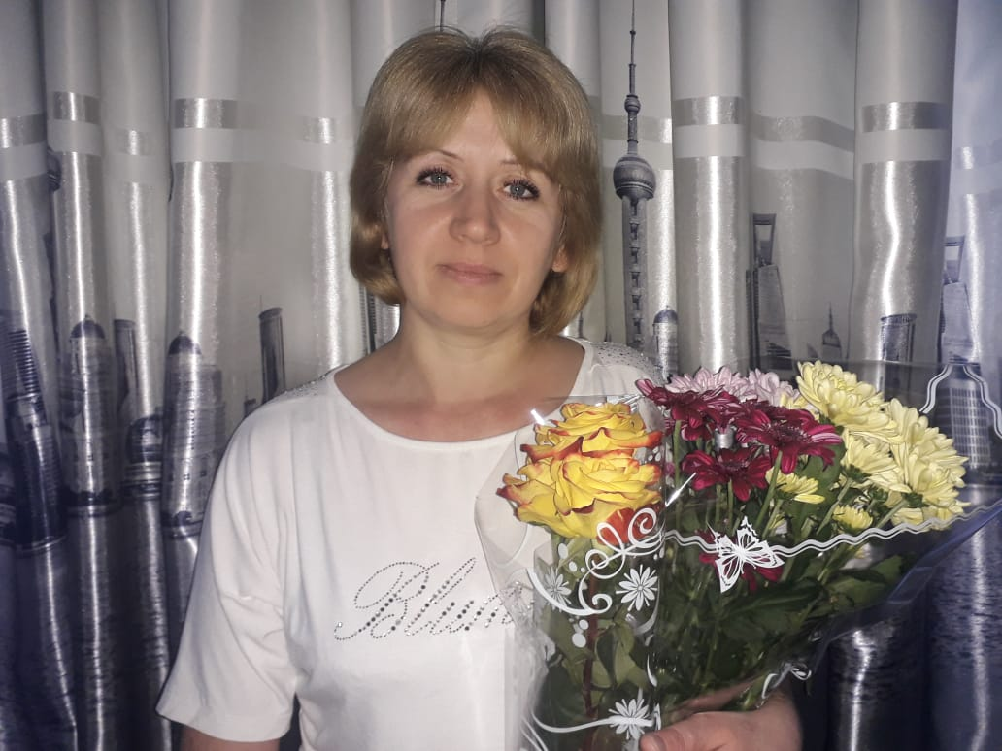
ПОРТФОЛИО Младшего воспитателя
ОХОТИНСКОЙ ЕЛЕНЫ ВЛАДИМИРОВНЫ
МБДОУ №2 «Сказка»

Slide 2
Общие сведения о младшем воспитателе
Ф.И.О. Охотинская Елена Владимировна
Дата рождения 6 декабря 1979 г.
Образование
В 2006 году прошла курс обучения по специальности «Повар», присвоена квалификация «Повар четвертого разряда»
В 2016 году получено свидетельство профессионального обучения по квалификации «младший воспитатель»
Общий трудовой стаж - 23 года
В должности помощника воспитателя - 16 лет.
В данном учреждении – 14 лет.

Slide 3
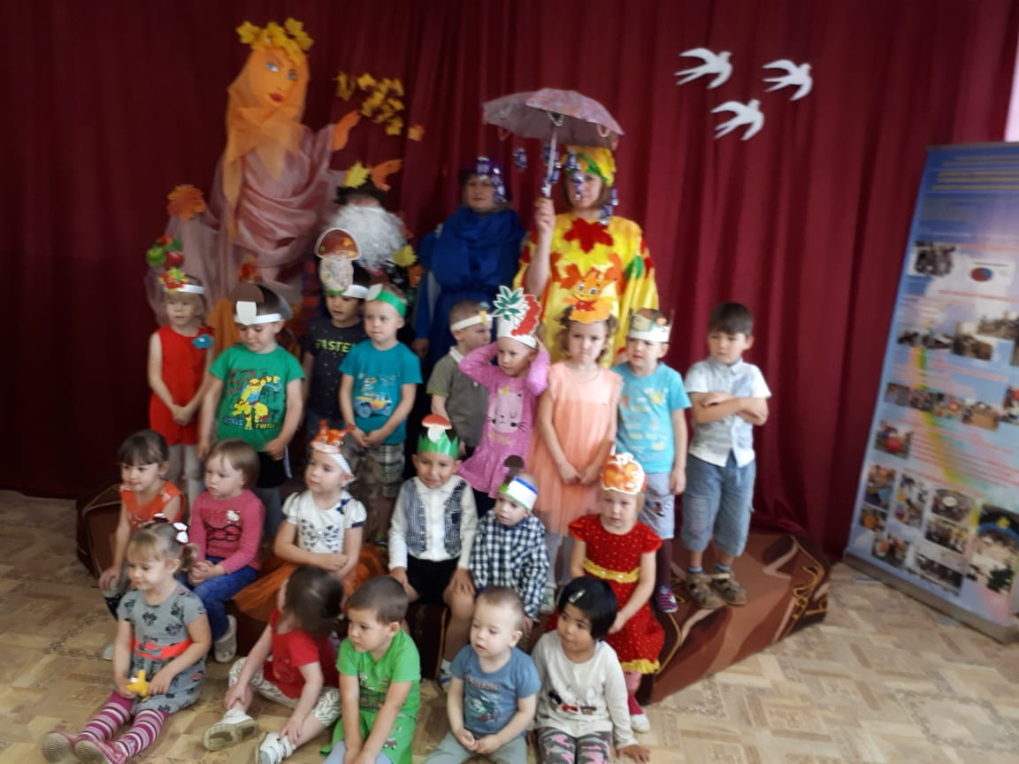
МОЕ ПРОФЕССИОНАЛЬНОЕ КРЕДО!
Каждый ребенок – человек, требующий любви, заботы и внимания!!!
Приду в детский сад – улыбнусь на пороге! Все, что я отдаю, получаю обратно в итоге!

Slide 4
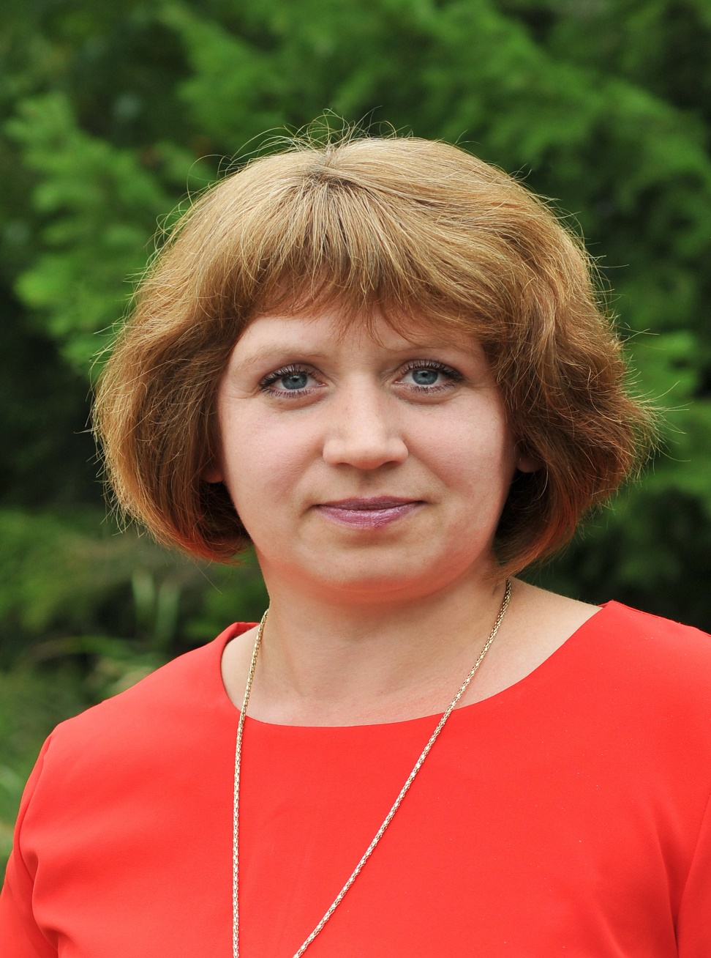
МОЯ ПРОФЕССИЯ - МЛАДШИЙ ВОСПИТАТЕЛЬ
Моя работа заключается не в обычном мытье полов и посуды. Люди моей профессии являются главными помощниками воспитателя в обучении и развитии детей.
Работа в детском саду учит тому, что потом пригождается в жизни, например гармоничному общению со своими собственными детьми. Знанию того как правильно и играючи развивать ребенка, раскрывать его таланты.
Это должна знать каждая женщина – мать!
А еще общение с детьми продлевает молодость и настраивает на доброту и теплоту – наши женские качества.

Slide 5
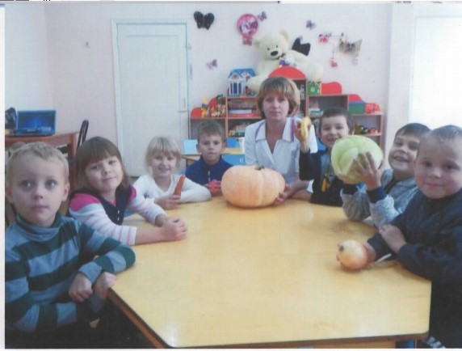
МОИ ПРИНЦИПЫ И ОТНОШЕНИЕ К РАБОТЕ
Создавать комфортные и благоприятные условия пребывания детей в детском саду
Работать в тесном взаимодействии с воспитателями группы и помогать им во всем
А главное относиться к воспитанникам детского сада, как к своим детям.

Slide 6
МОИ ДОСТИЖЕНИЯ
Благодарственное письмо за участие в Муниципальном профессиональном конкурсе среди младших воспитателей ДОУ АГО «Моя прекрасная няня»
Почетная грамота за 1 Место конкурсе внутри детского сада «Лучший помощник воспитателя»
Благодарность участнику областного православного конкурса «Ручейки добра»

Slide 7
МОЯ ПРОФЕССИОНАЛЬНАЯ ДЕЯТЕЛЬНОСТЬ ОТМЕЧЕНА
Почетной грамотой от Управления образования за многолетний плодотворный труд, большой личный вклад в обеспечение условий образовательного и воспитательного процесса.

Slide 10
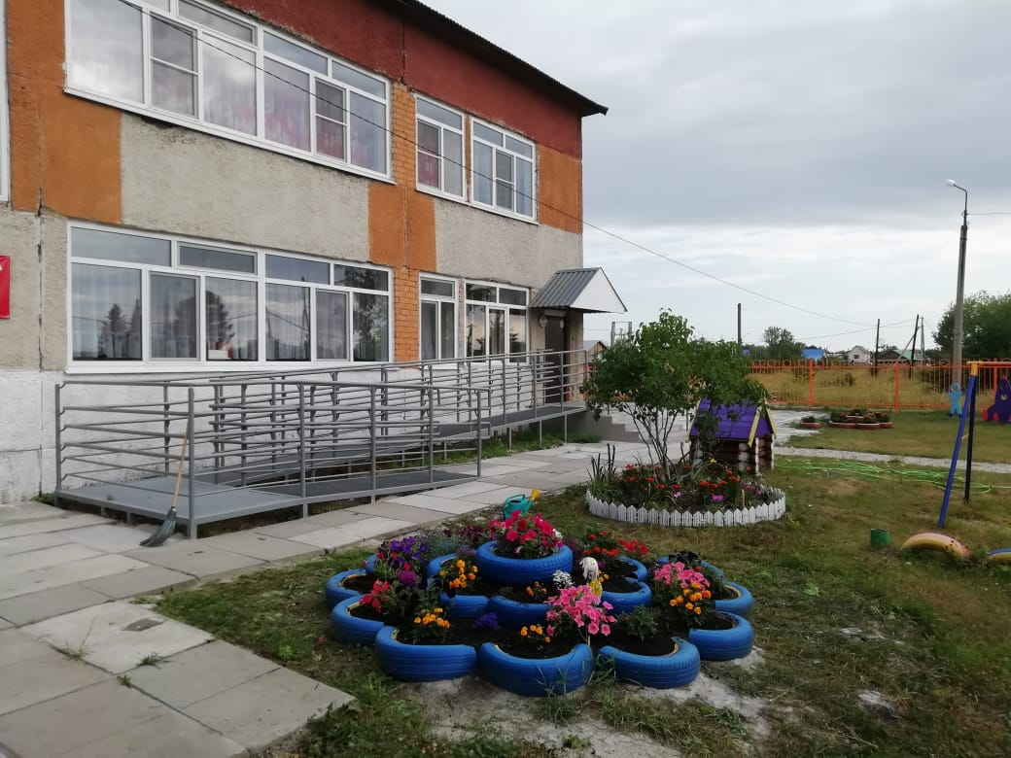
Направления деятельности младшего воспитателя: помощь в создании и пополнении предметно-пространственной среды на территории учреждения и в группе

Slide 11
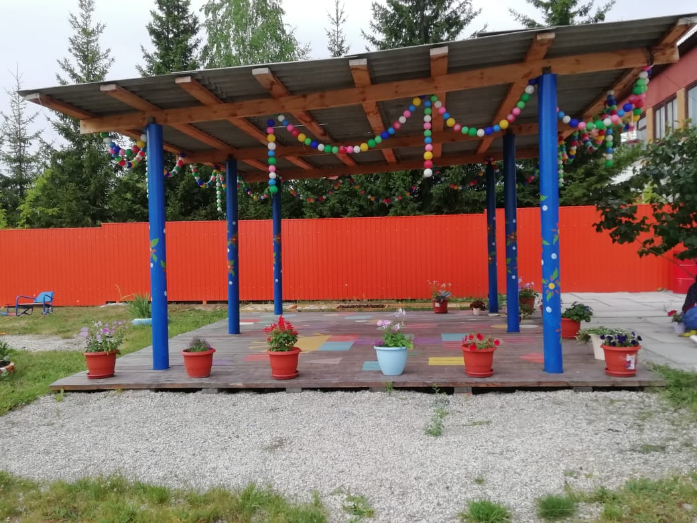
Разбивка клумб и уход за цветниками

Slide 12
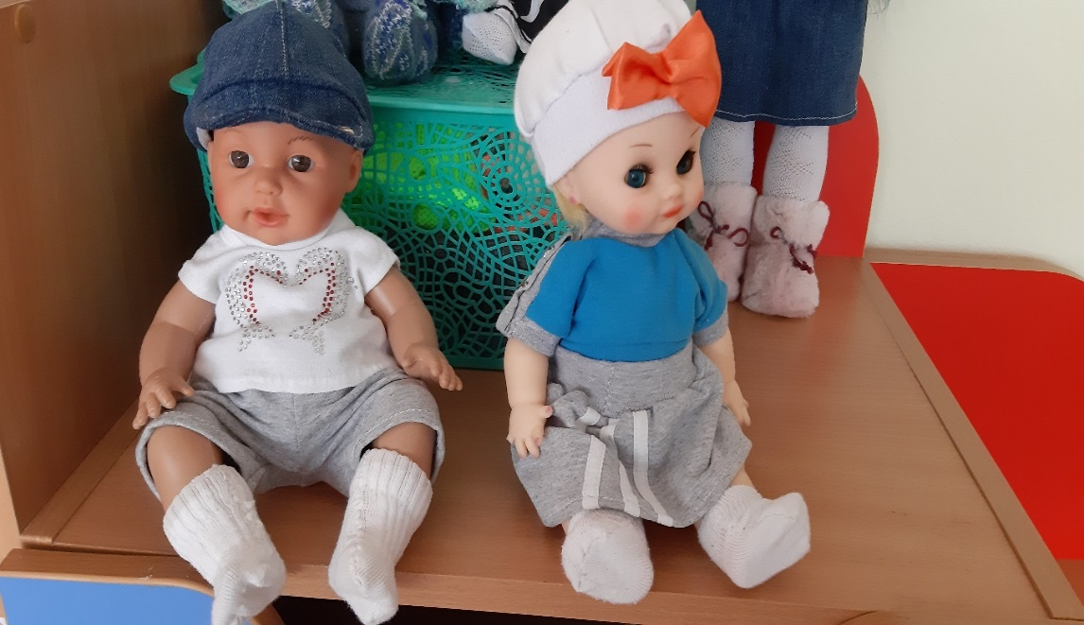
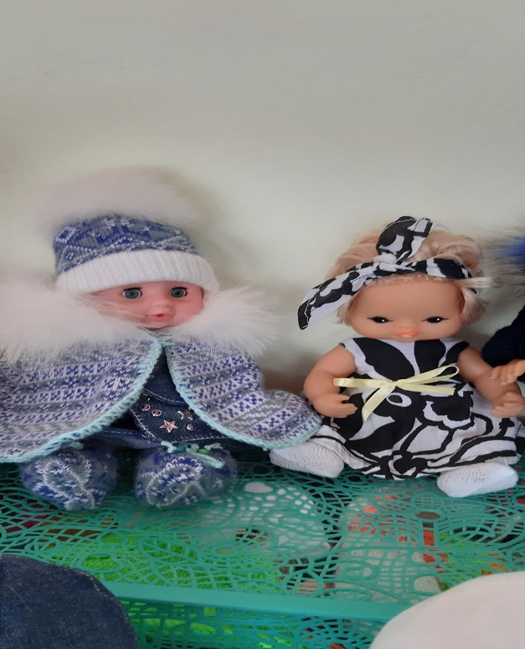
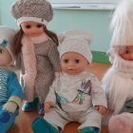
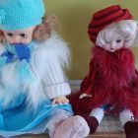
Участие в проектах детского сада: «Лучший наряд для куклы» https://2art.tvoysadik.ru/site/pub?id=201

Slide 13
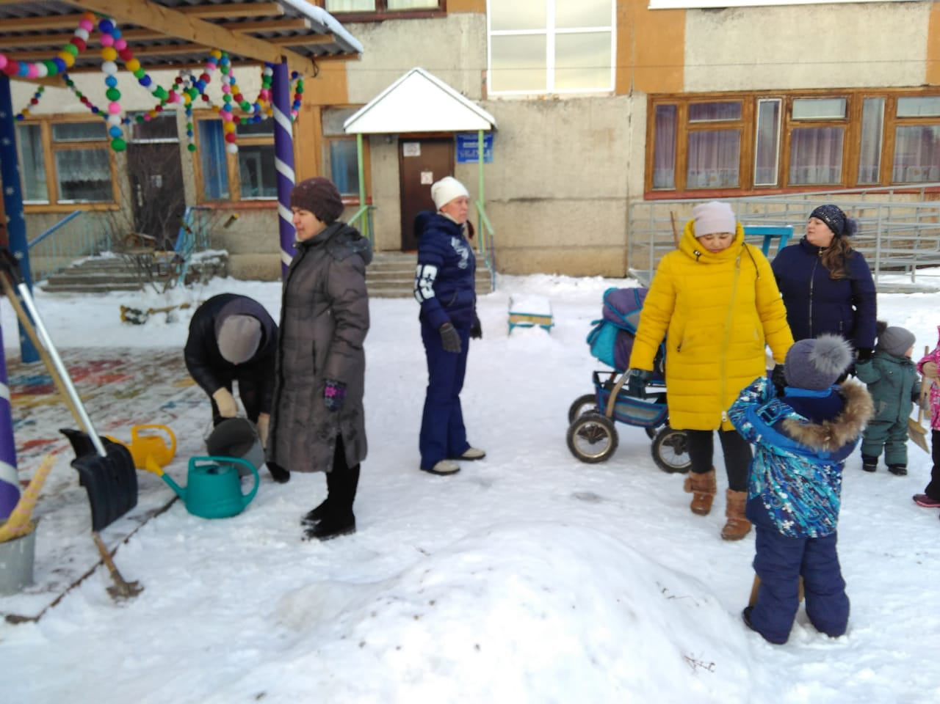
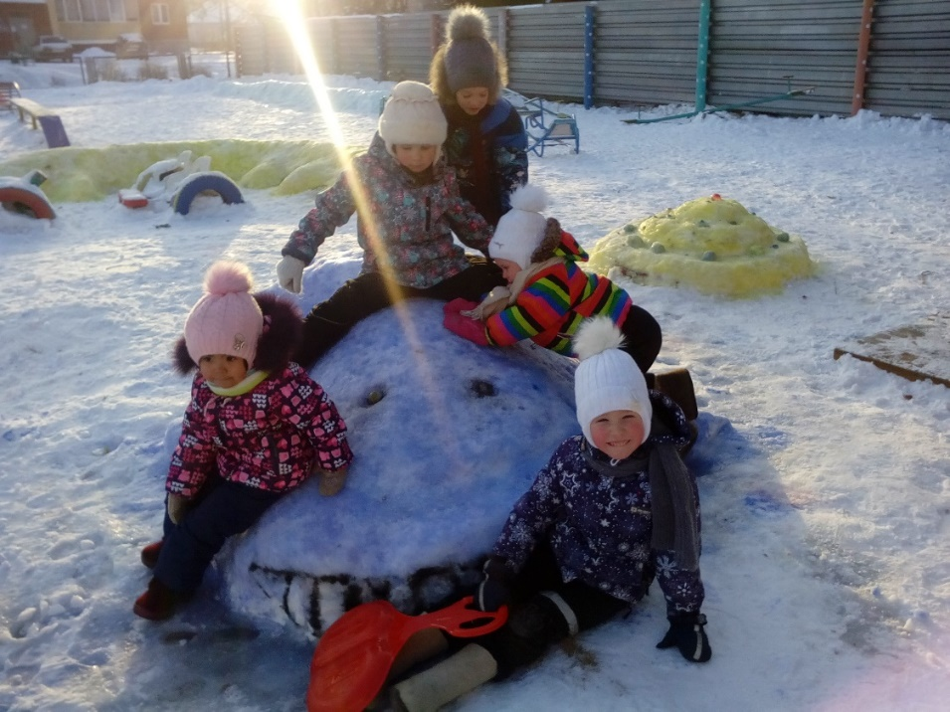
Благоустройство территории: участие в краткосрочном педагогическом проекте «Снежная фантазия» https://2art.tvoysadik.ru/site/pub?id=78

Slide 14
Результат проектов: публикации в местной СМИ

Slide 15
МОЕ ТВОРЧЕСТВО В ДЕТСКОМ САДУ благоустройство группы
Оформление предметно-развивающей среды в группе (Панно «Аквариум»)
Оформление фойе группы «Зимняя картина»

Slide 16
Оформление группы
Кукольный театр «волк и семеро козлят»
Оформление фойе группы. «Осень»

Slide 17
Оформление группы
Оформление фойе группы
«В гости к нам пришла весна»
Оформление фойе группы «Светлый праздник Пасха»

Slide 18
Жизнь в коллективе

Slide 19
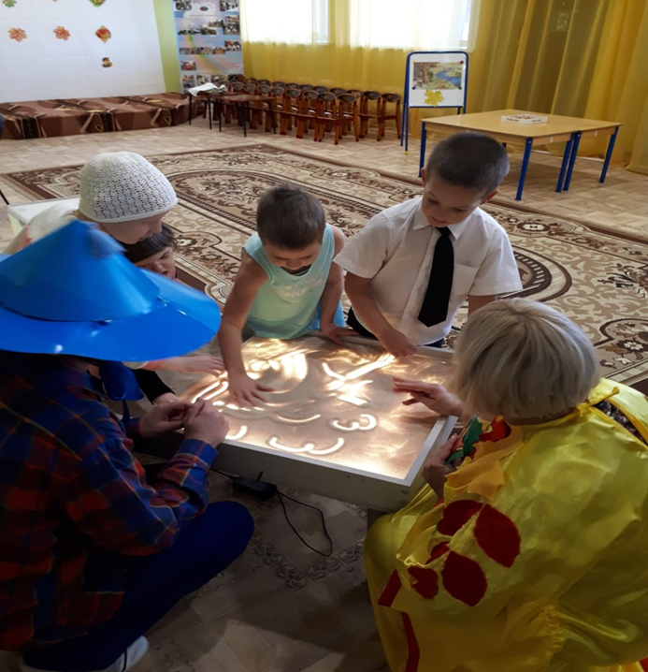
Младший воспитатель первый помощник педагога
Соучастник муниципального конкурса педагогического мастерства «Педагогический дебют 2019»
Открытое занятие: «Осень – яркая пора» (Роль – Незнайки)

Slide 20
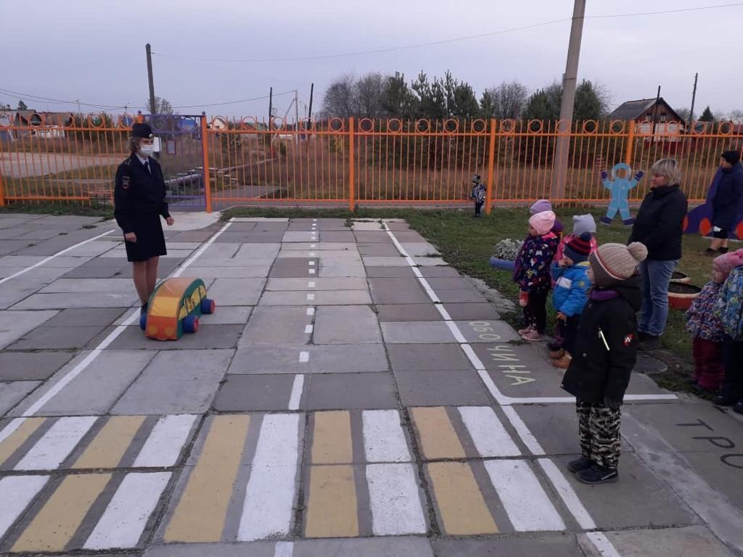
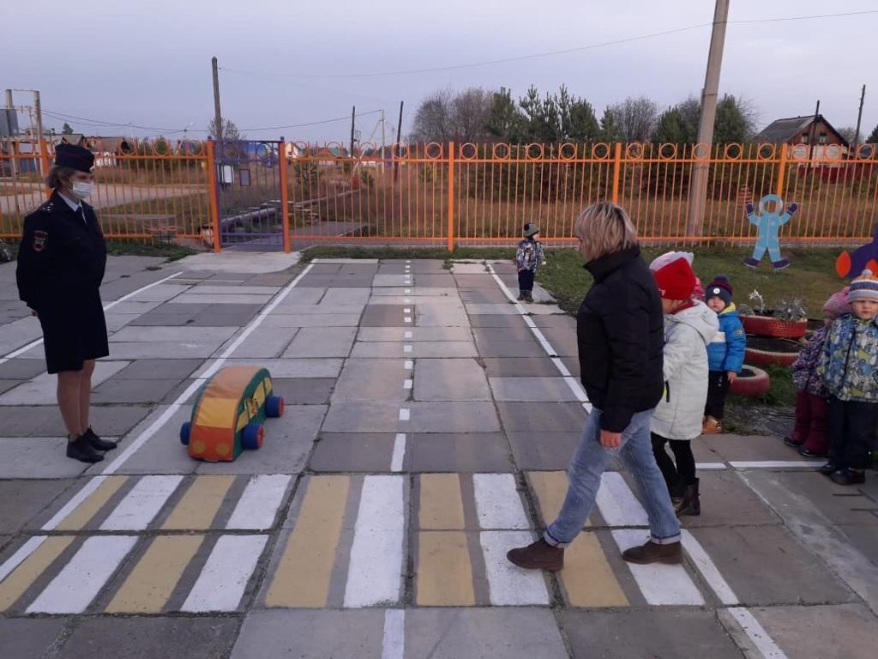
Соавтор и участник социальной акции «Научи бабушку и дедушку безопасности»
Ролик участия в акции
https://2art.tvoysadik.ru/?section_id=361

Slide 21
Соучастник профилактической беседы о безопасном поведении на проезжей части с участием сотрудников ГИБДД

Slide 22
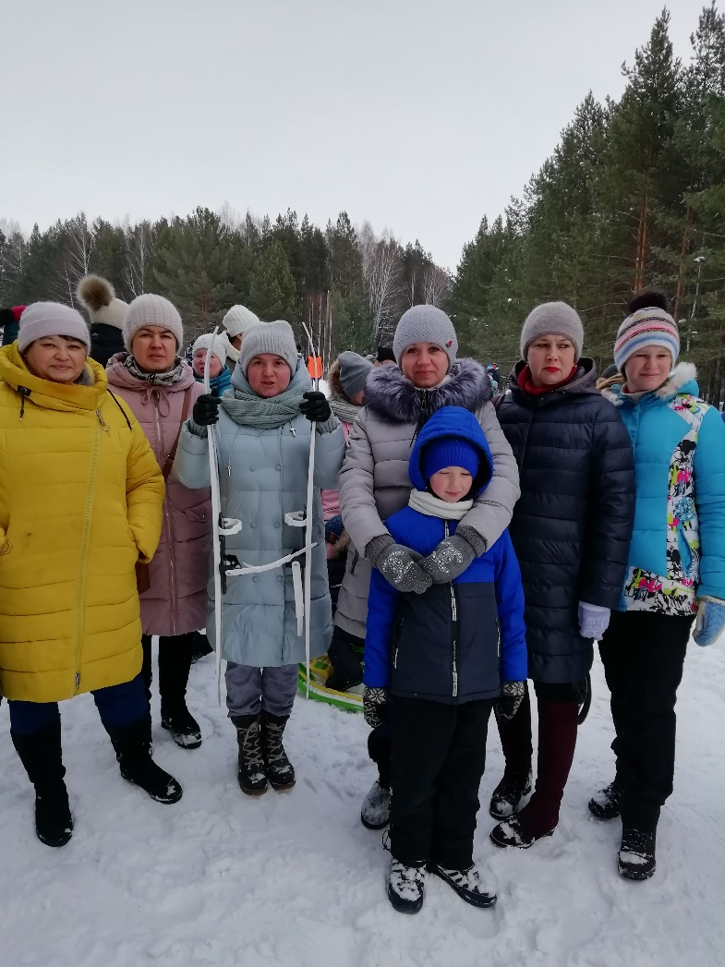
Участник ежегодного мероприятия «Лыжня России»

Slide 23
Творческие роли на утренниках и праздниках в детском саду
День Смеха. Роль - Клепы.
Новый год. Роль Бабы-Яги.

Slide 24
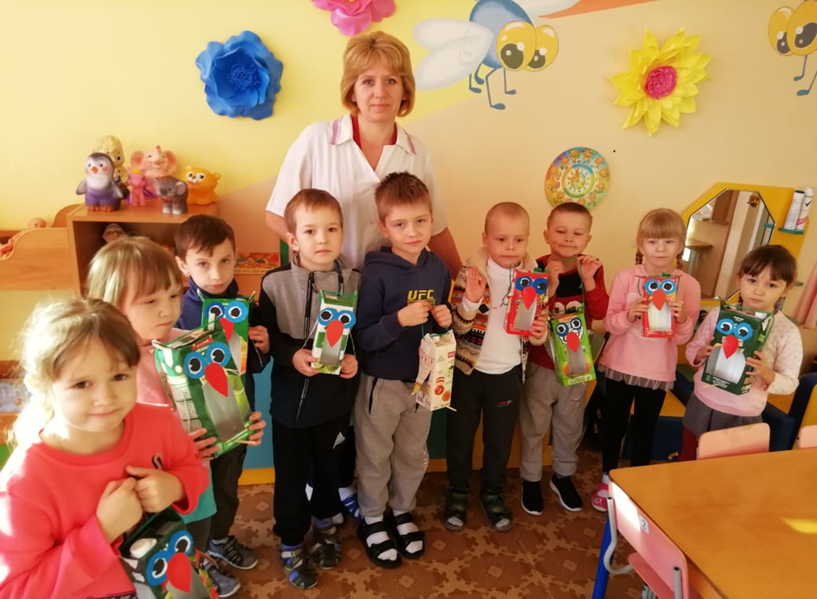
Младший воспитатель-первый друг воспитанников
Участник Всероссийской акции «10000 добрых дел в один день».
Мини проект «Кормушки для друзей наших меньших»

Slide 25
Творческие роли на утренниках и праздниках в детском саду
Масленица. Роль - Весна.
Праздник Лета. Роль - грибной дождик.

Slide 26
Творческие роли на утренниках и праздниках в детском саду
Новогодний утренник
(Роль – дедушки Мороза)
Новогодний утренник
(Роль – Снеговика)

Slide 27
Творческие роли на утренниках и праздниках в детском саду
Праздник Масленица
Роль ( Медведя)
День физкультурного работника
(Роль – ведущей танцевальной разминки)

Slide 28
Результат моей работы слова благодарности: от родителей

Slide 29
Отзыв руководителя
Охотинская Елена Владимировна является младшим воспитателем дошкольного учреждения. Вся ее трудовая деятельность направлена на оказание квалифицированной помощи педагогам группы: формированию у детей культурно-гигиенических навыков, здорового образа жизни, культуры поведения и эстетических чувств.
Ее деловыми качествами являются: организованность, ответственность и исполнительность, интенсивность труда и работоспособность.
Елена Владимировна грамотный работник, знает и руководствуется Законами, регламентирующими образовательную деятельность.
Ее групповая всегда в чистоте и порядке, за все время работы в дошкольном учреждении, она не имела замечаний, как со стороны медицинского персонала, так от органов Роспотребнадзора.

Slide 30
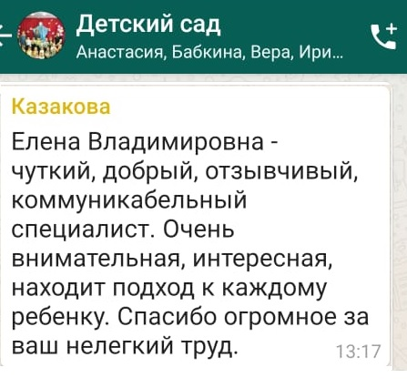
Отзывы от родителей

Slide 32
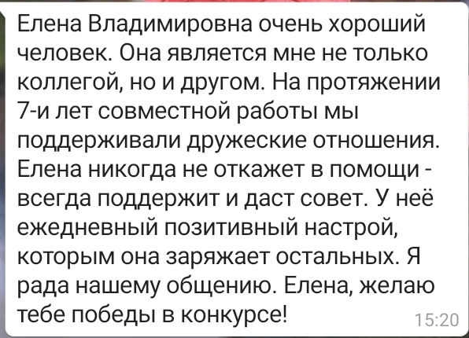
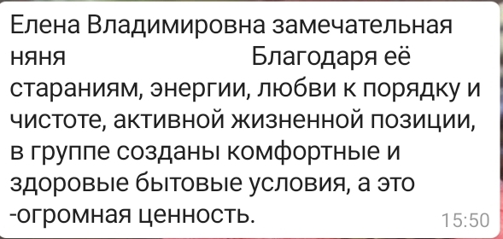
Благодарность и отзывы коллег

Slide 33
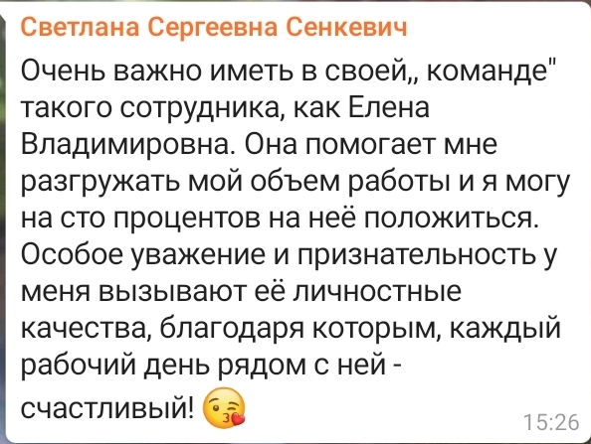
Отзывы коллег

Slide 34
Отзывы коллег

Slide 35
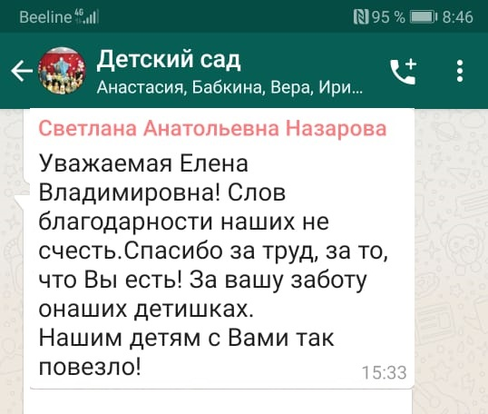

Slide 36
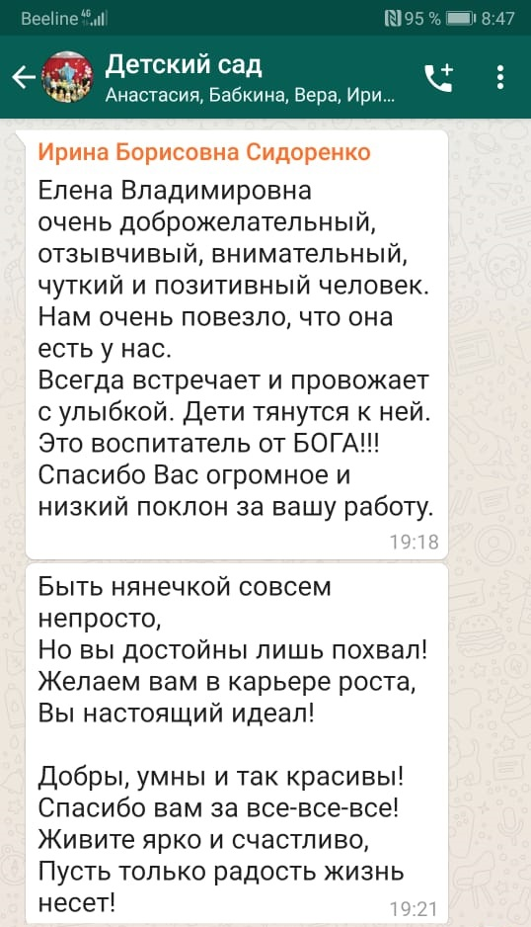

Slide 37
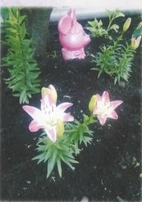
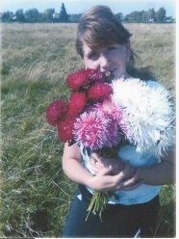
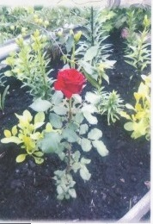
МОЕ ХОББИ
Мое хобби – огород. Люблю ухаживать за домашними растениями.

Slide 38
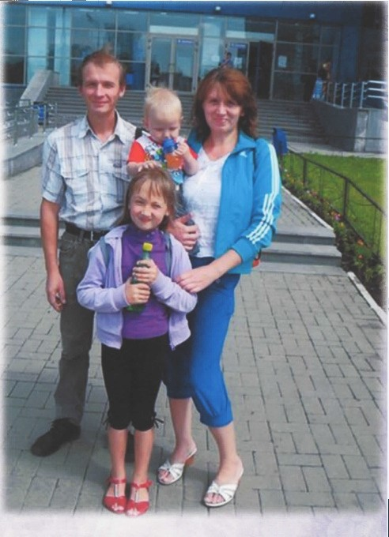
МОЯ СЕМЬЯ
Семья – это счастье, любовь и удача,
Семья – это летом поездки на дачу.
Семья – это праздник, семейные даты,
Подарки, покупки, приятные траты.
Рождение детей, первый шаг, первый лепет,
Мечты о хорошем, волнение и трепет.
Семья – это труд, друг о друге забота,
Семья – это много домашней работы.
Семья – это важно!
Семья – это сложно!
Но счастливо жить одному невозможно!

Slide 39
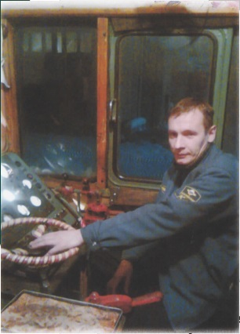
Моя надежда и опора – любимый муж Супруг Александр. Работает помощником машиниста.

Slide 40
Наши дети
Дочка Даша. Учится в УРГАУ. Увлекается профессионально танцами
Сын Дима. Учится в 56 школе в 4 классе

Slide 41
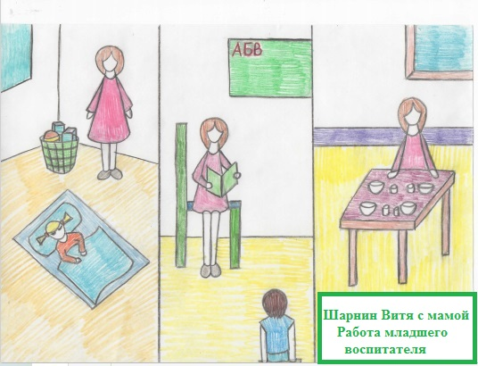
Такой видят мою работу дети и родители!

